Slide 1
Επικαιροποιημένα στοιχεία για τον τομέα των logistics στην Ελλάδα (συνοπτική έκδοση)
(με στοιχεία του 2015-2016)

Slide 2
Προφίλ OPTILOG Advisory Services
Η OPTILOG παρέχει συμβουλευτικές υπηρεσίες προστιθέμενης αξίας στον τομέα των μεταφορών και των logistics. Η εμπειρία μας σε όλo το φάσμα λειτουργιών μιας αλυσίδας εφοδιασμού, καθώς και οι μέθοδοι και τα εργαλεία βελτιστοποίησης που χρησιμοποιούμε για την αντιμετώπιση πολύπλοκων προβλημάτων, είναι οι κύριοι λόγοι για την προσέλκυση μεγάλου αριθμού πελατών.
Η ομάδα της OPTILOG είναι ισχυρή στην υλοποίηση και την επίτευξη αποτελεσμάτων με διάρκεια στο χρόνο, στον τομέα των μεταφορών και των logistics. Αυτό είναι το κύριο πλεονέκτημα για τους πελάτες μας. Στόχος μας είναι να κατανοούμε τα προβλήματα των πελατών μας, να αναπτύσουμε μια δυναμική ομάδα, και να παρέχουμε καινοτόμες λύσεις. Προσφέρουμε προστιθέμενη αξία και είμαστε υπερήφανοι για τις επιτυχίες των πελατών μας.
Υπηρεσίες που παρέχουμε
• Σχεδιασμός, οργάνωση, αναδιοργάνωση και μέτρηση απόδοσης αποθηκευτικών χώρων
• Υπολογισμός ανθρακικού αποτυπώματος σε επίπεδο οργανισμού, προϊόντος και διαδικασίας με χρήση Ευρωπαϊκών προτύπων
• Σύνταξη απολογισμού Εταιρικής Κοινωνικής Ευθύνης (CSR Reporting)
• Αξιολόγηση επενδύσεων (ανάλυση κόστους-οφέλους, μελέτες σκοπιμότητας )
• Δρομολόγηση και εργαλεία βελτιστοποίησης προγραμματισμού στόλου οχημάτων
• Οργάνωση και σχεδιασμός tender για προμήθεια συστημάτων, εξοπλισμού, υπηρεσιών outsourcing (3PL)
• Κοστολόγηση αποθηκευτικού και μεταφορικού έργου με χρήση της μεθόδου Activity Based Costing
• Υλοποίηση Ευρωπαϊκών χρηματοδοτούμενων έργων (H2020, MED, ENPI, CEF, INTERREG)
• Οργάνωση και υλοποίηση σεμιναρίων για στελέχη επιχειρήσεων
Για περισσότερες πληροφορίες παρακαλώ επισκεφθείτε την ιστοσελίδα μας www.optilog.gr

Slide 3
Η Ελλάδα βρίσκεται στην 47^{η} θέση με βάση το δείκτη LPI
Ελλάδα
ελλιπείς υποδομές
ανταγωνιστικότητα και ποιότητα παρεχόμενων υπηρεσιών χρήζει βελτίωσης
χρονοβόρες διαδικασίες δημόσιων φορέων
Πηγή: World Bank,2016

Slide 4
Η αξία της εγχώριας αγοράς υπηρεσιών 3PL ανέρχεται σε 300 εκ. € (2014)
7,2%

Slide 5
Το εργατικό δυναμικό του κλάδου μεταφοράς και αποθήκευσης ανέρχεται στο 4,7% του εργατικού δυναμικού της χώρας
7,2%

Slide 6
Οι οδικές μεταφορές αποτελούν το κυρίαρχο μεταφορικό μέσο στην Ελλάδα
Στόλος οχημάτων
1,3 εκ. Ι.Χ.
Γηρασμένα και μικρού μεγέθους οχήματα
36,5 χιλ. Δ.Χ.
Κατακερματισμένη αγορά
Πηγή: ΕΛ.ΣΤΑΤ, 2016

Slide 7
Το έργο των οδικών μεταφορών αυξήθηκε, ενώ ο διακινούμενος όγκος μειώθηκε το 2014

Slide 8
Η κομβική/στρατηγική θέση του Πειραιά στη Νοτιοανατολική Ευρώπη

Slide 9
Το λιμάνι του Πειραιά διαθέτει 3 προβλήτες με δυναμικότητα διαχείρισης 5,8 εκ. TEUs

Slide 10
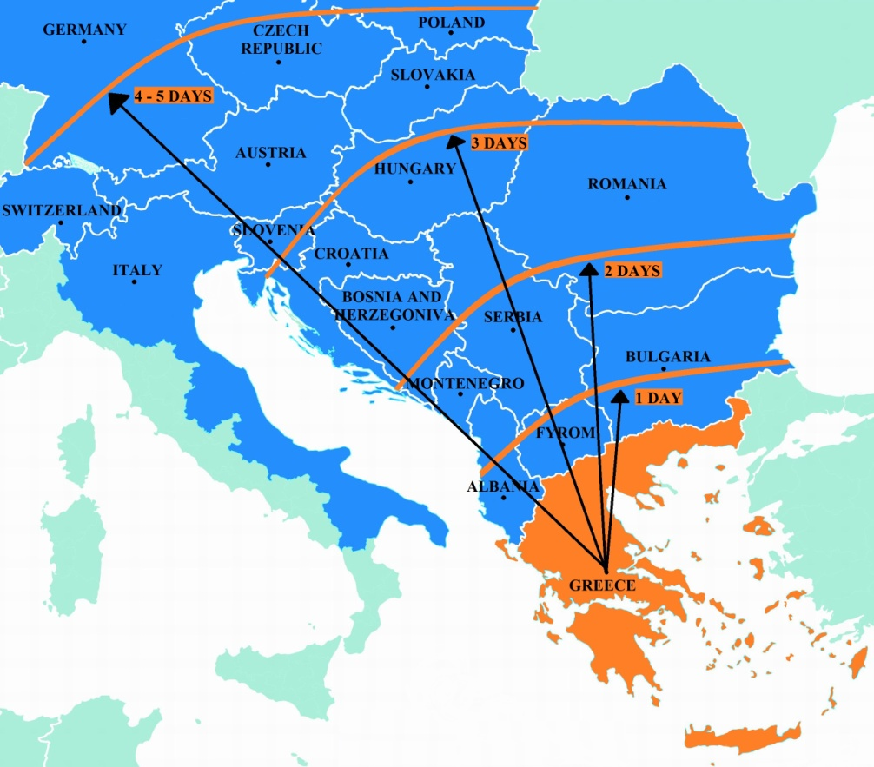
Ο σιδηρόδρομος παραμένει ανταγωνιστικός παρά το χαμηλό επίπεδο υποδομών…
(Πηγή: ΣΕΠ, 2016)

Slide 11
Παρατηρείται σημαντική ανάκαμψη του έργου του σιδηρόδρομου το 2014…
(Πηγή: EUROSTAT, 2016)

